Slide 1
ГКУСО «Государственный архив Свердловской области» Отдел организационно-аналитической работы
«Уральский сказитель
Павел Петрович Бажов»
Электронная выставка
По документам ГКУСО «ГАСО»
Ф. Ф-1. Оп. 4, 36, 37;
Ф. Р-2800. Оп. 1.

Slide 2
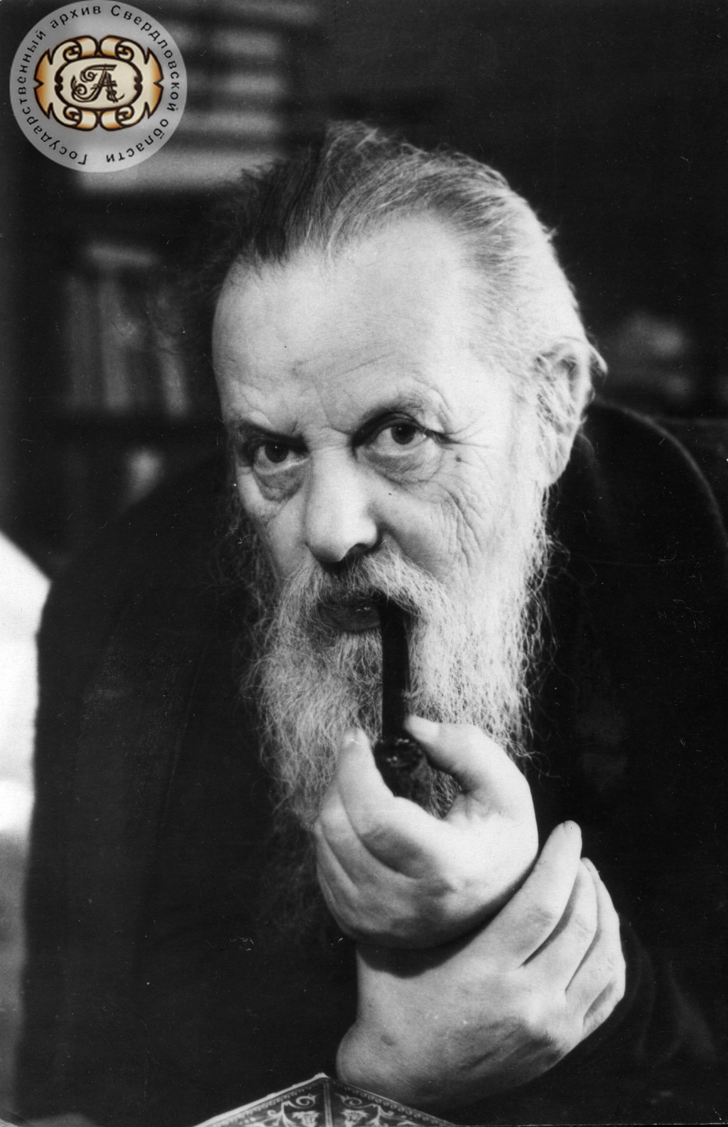
Па́вел Петро́вич Бажо́в (15 января 1879 г. — 3 декабря 1950г.) — российский и советский писатель, фольклорист, публицист, журналист. Получил известность как автор уральских сказов.
П.П. Бажов с курительной трубкой (открытка)
1950 г.
ГКУСО «ГАСО» Ф. Р-2800. Оп. 1.
Д. 217. Л. 4

Slide 3
Скульптор М. Крамской
за работой над бюстом
П.П. Бажова с натуры
Май 1950 г.
Ф. Ф-1. Оп. 36.Д. 5764б

Slide 4
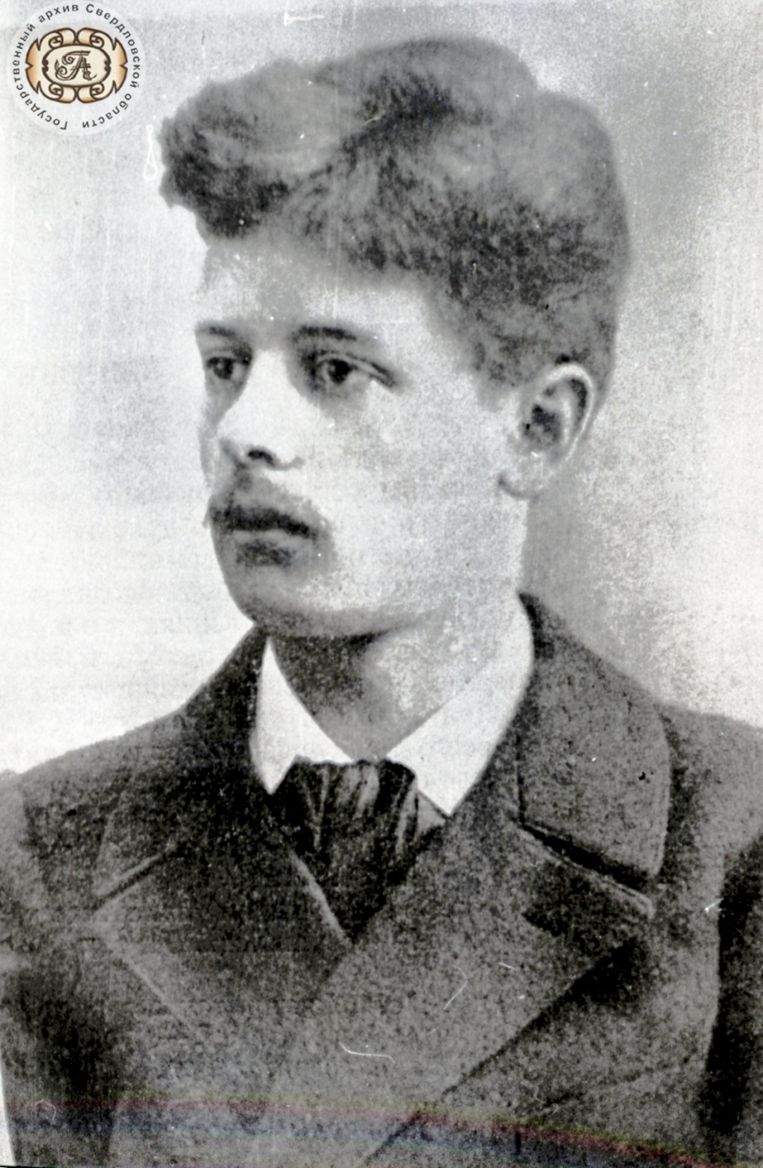
Родился 15 (27) января 1879 г. в поселке Сысертского завода близ Екатеринбурга в семье потомственных горнозаводских мастеров. Семья часто переезжала с завода на завод, что позволило будущему писателю хорошо узнать жизнь обширного горного округа и отразилось в творчестве – в частности, в очерках Уральские были (1924). Павел Петрович учился в Екатеринбургском духовном училище (1889–1893), затем в Пермской духовной семинарии (1893–1899), где обучение было гораздо дешевле, чем в светских учебных заведениях. До 1917 работал школьным учителем в Екатеринбурге и Камышлове. Каждый год во время летних каникул путешествовал по Уралу, собирал фольклор.
П.П. Бажов в юности
ГКУСО «ГАСО» Ф. Ф-1. Оп. 4.
Д. 3757

Slide 5
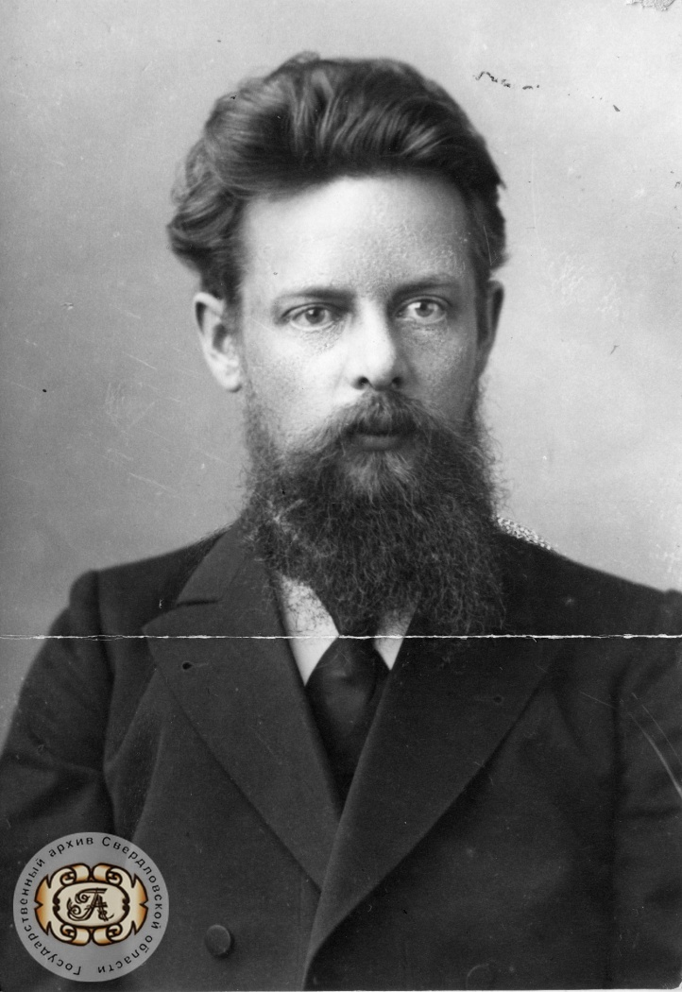
О том, как сложилась его жизнь после Февральской и Октябрьской революций, П.П. Бажов писал в автобиографии: «С начала Февральской революции ушел в работу общественных организаций. С начала открытых военных действий вступил добровольцем в Красную Армию и принимал участие в боевых операциях на Уральском фронте. В сентябре 1918 года был принят в ряды ВКП(б)». Работал журналистом в дивизионной газете «Окопная правда», в камышловской газете «Красный путь», а с 1923 – в свердловской «Крестьянской газете». Работа с письмами читателей-крестьян окончательно определила увлечение Бажова фольклором. По его позднейшему признанию, многие из выражений, найденных им в письмах читателей «Крестьянской газеты», были использованы в его знаменитых уральских сказах.
П.П. Бажов в годы преподавания русского языка в Екатеринбургском епархиальном женском училище
1911 г.
ГКУСО «ГАСО» Ф. Р-2800. Оп. 1.
Д. 217. Л. 6

Slide 6
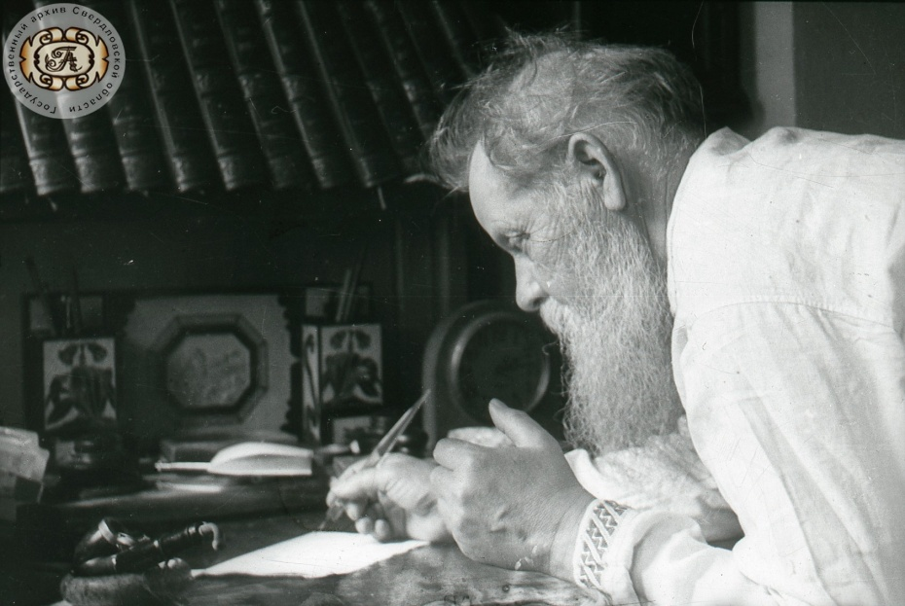
П.П. Бажов дома
за работой
1948 г.
ГКУСО «ГАСО» Ф. Ф-1.
Оп. 37.
Д. 6548
В Свердловске вышла его первая книга «Уральские были», где Бажов детально изобразил как заводовладельцев и «барских подлокотников»-приказчиков, так и простых мастеровых.
Бажов стремился выработать собственный литературный стиль, искал оригинальные формы воплощения своего писательского дарования. Это удалось ему в середине 1930-х годов, когда он начал публиковать свои первые сказы. В 1939 Бажов объединил их в книгу Малахитовая шкатулка (Государственная премия СССР, 1943), которую впоследствии дополнял новыми произведениями. Малахит дал название книге потому, что в этом камне, по Бажову, «радость земли собрана». Создание сказов стало главным делом жизни Бажова.

Slide 7
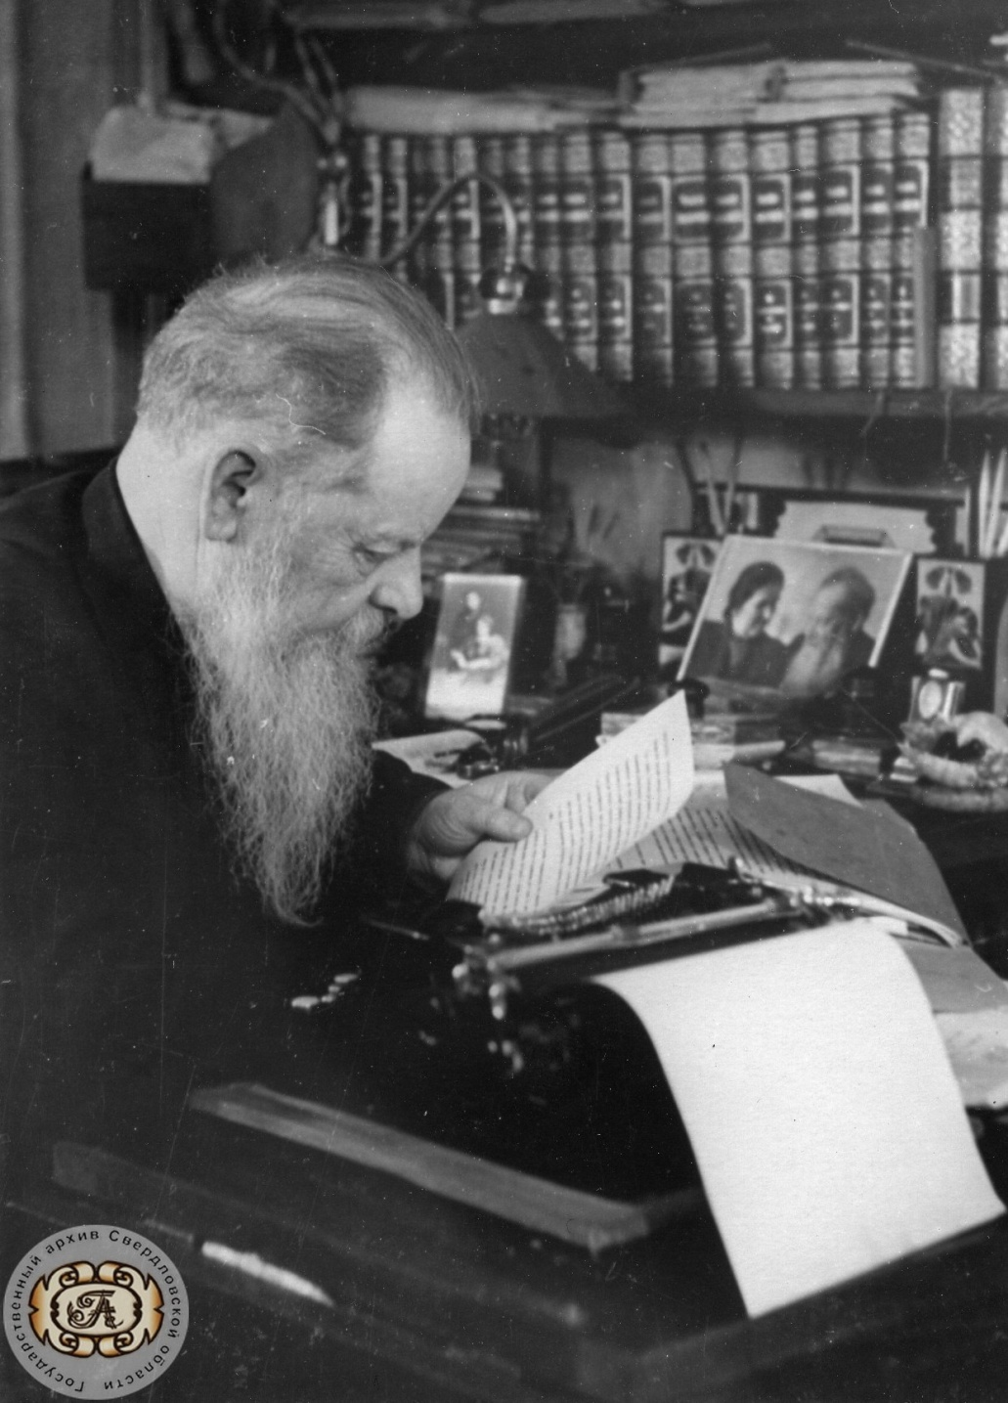
П.П. Бажов
за своим рабочим столом
1950 г.
ГКУСО «ГАСО» Ф. Р-2800.
Оп. 1. Д. 217. Л. 8

Slide 8
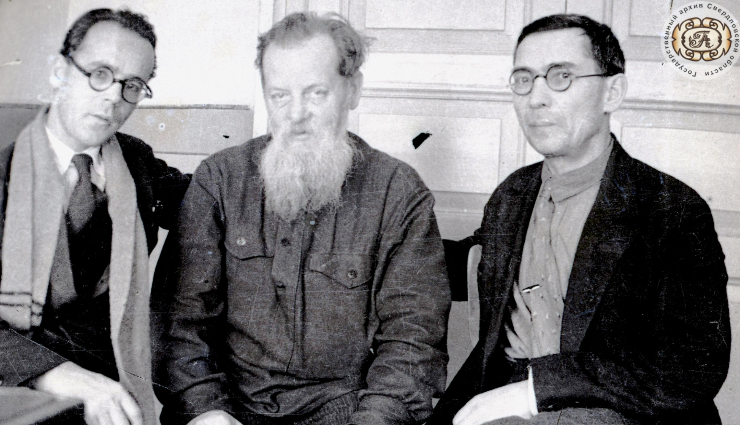
П.П. Бажов с сотрудниками газеты «Тагильский рабочий»
К.Н. Сазоновым (слева) и Соловьевым в редакции газеты
г. Нижний Тагил, 1938 г.
ГКУСО «ГАСО» Ф. Ф-1. Оп. 4. Д. 3283

Slide 9
П.П. Бажов беседует с начинающими писателями
1948 г.
ГКУСО «ГАСО» Ф. Ф-1. Оп. 36. Д. 5737

Slide 10
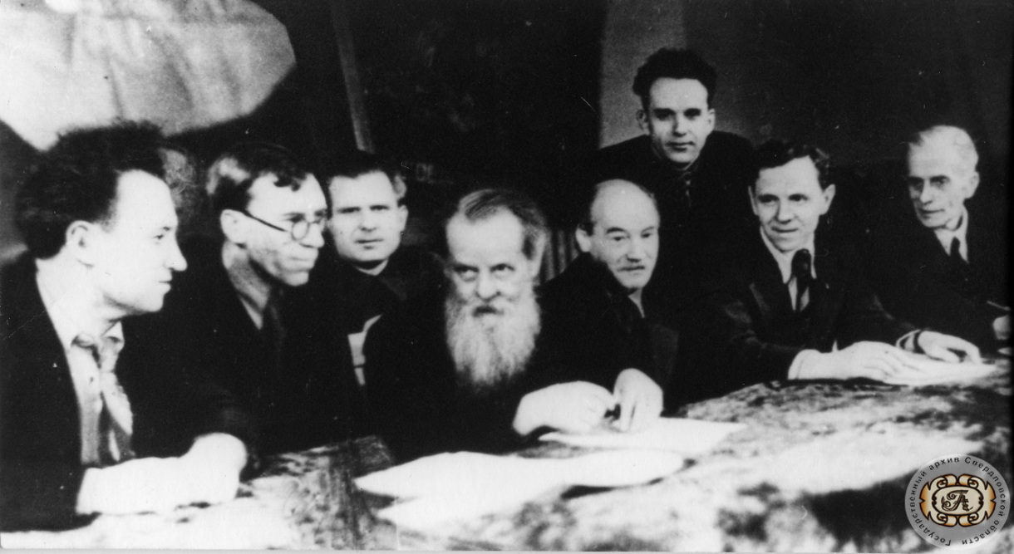
П.П. Бажов в президиуме юбилейной конференции, посвященной 225-летию Екатеринбурга-Свердловска.
Слева направо: М.А. Горловский, Е.А. Багреев, М.М. Степанович, П.П. Бажов,
А.А. Анфиногенов, П.И. Чуфаров,
К.П. Бабыкин
1948 г.
ГКУСО «ГАСО» Ф. Р-2800. Оп. 1. Д. 217. Л. 19
П.П. Бажов редактировал книги и альманахи, в том числе по уральскому краеведению, возглавлял Свердловскую писательскую организацию, был главным редактором и директором Уральского книжного издательства.
В русской литературе традиция сказовой литературной формы восходит к Гоголю и Лескову. Однако, называя свои произведения сказами, Бажов учитывал не только литературную традицию жанра, подразумевающую наличие рассказчика, но и существование старинных устных преданий уральских горнорабочих, которые в фольклоре назывались «тайными сказами». От этих фольклорных произведений Бажов перенял одну из главных примет своих сказов: смешение сказочных образов (Полоз и его дочери Змеевки, Огневушка-Поскакушка, Хозяйка Медной горы и др.) и героев, написанных в реалистическом ключе (Данила-мастер, Степан, Танюшка и др.).

Slide 11
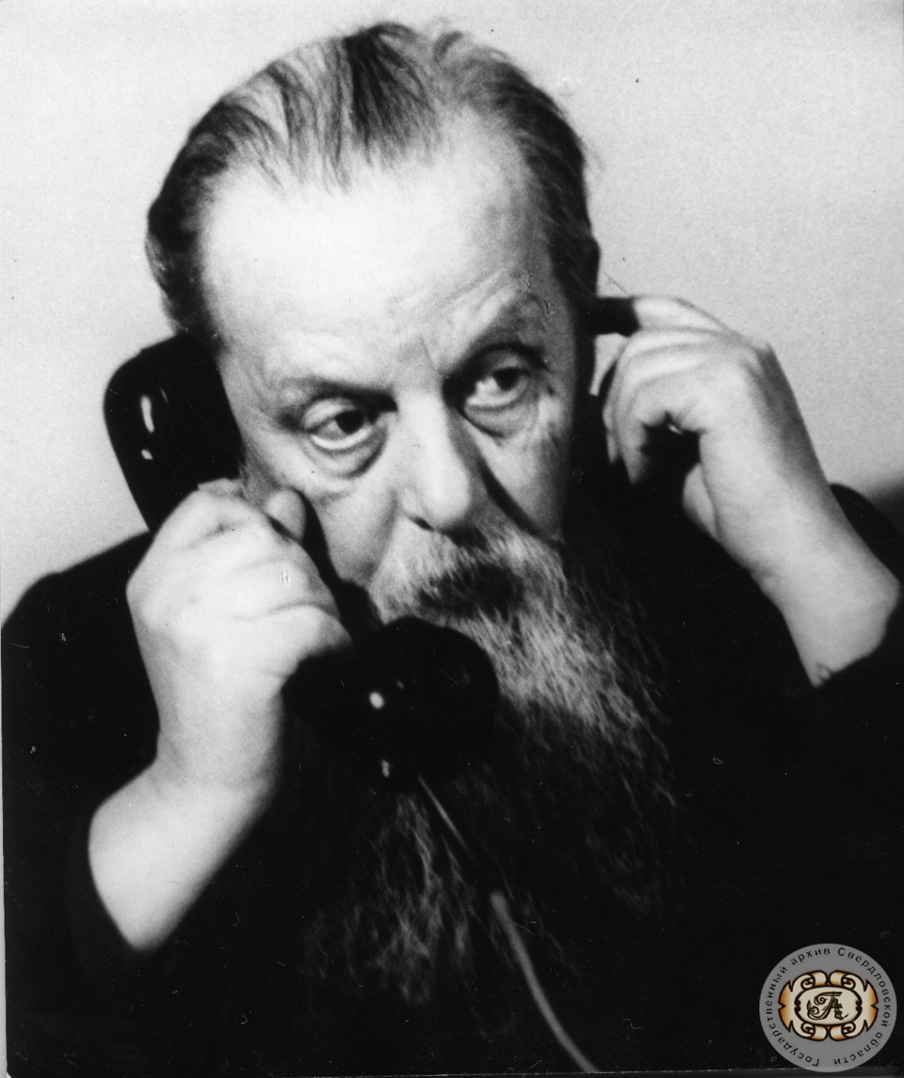
П.П. Бажов отвечает на звонки избирателей
Декабрь 1948 г.
ГКУСО «ГАСО» Ф. Р-2800. Оп. 1. Д. 217. Л. 1

Slide 12
П.П. Бажов идет с голосования
1949 г.
ГКУСО «ГАСО» Ф. Ф-1. Оп. 37.
Д. 6550

Slide 13
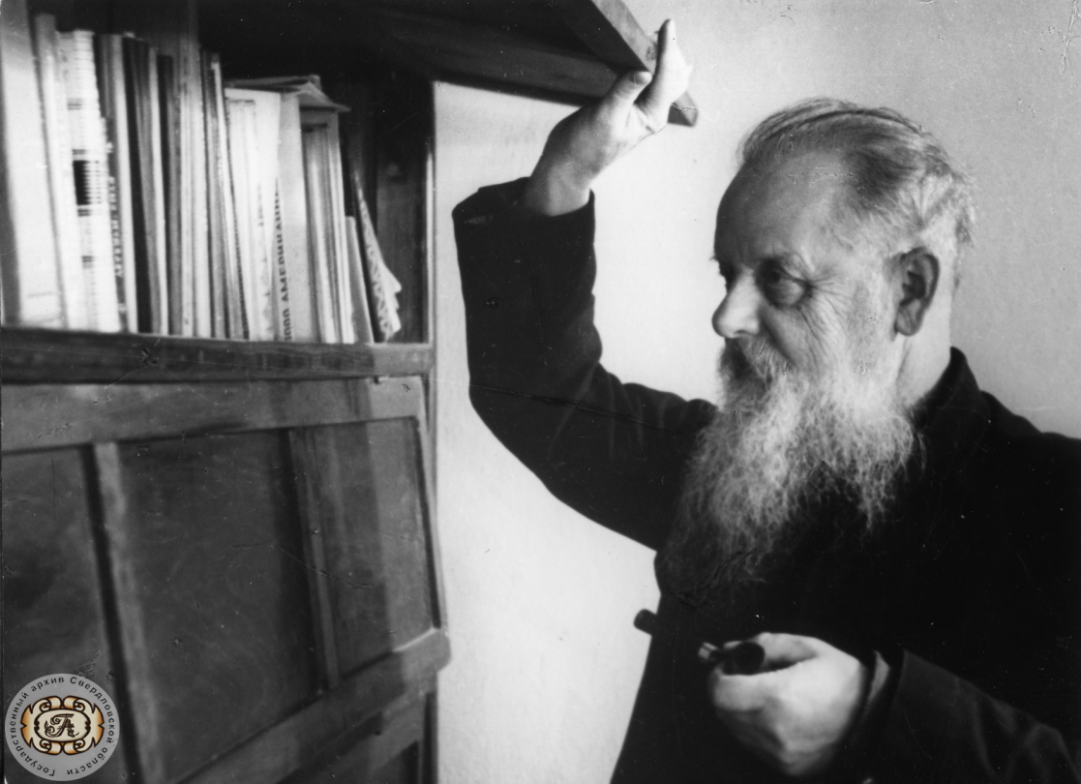
П.П. Бажов у книжного шкафа
1950 г.
ГКУСО «ГАСО» Ф. Р-2800.
Оп. 1. Д. 217. Л. 7
Главная тема бажовских сказов – простой человек и его труд, талант и мастерство. Связь с природой, с тайными основами жизни осуществляется через могущественных представителей волшебного горного мира. Один из самых ярких образов такого рода – Хозяйка Медной горы, с которой встречается мастер Степан из сказа «Малахитовая шкатулка». Хозяйка Медной горы помогает герою сказа «Каменный цветок» Даниле раскрыть свой талант – и разочаровывается в мастере после того, как он отказывается от попыток самостоятельно сделать Каменный цветок. Сбывается пророчество, высказанное о Хозяйке в сказе «Приказчиковы подошвы»: «Худому с ней встретиться – горе, и доброму – радости мало».

Slide 14
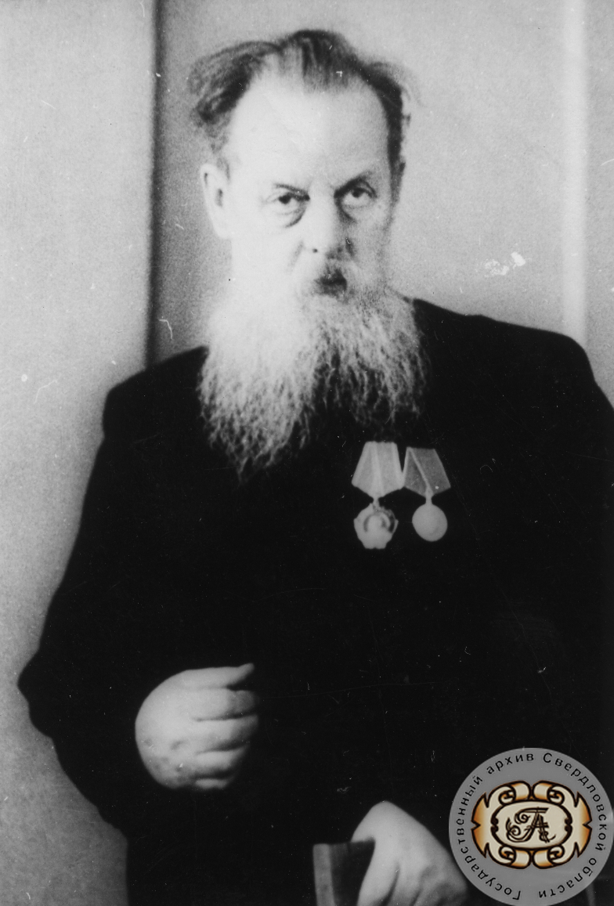
П.П.Бажов с медалями
1950 г.
ГКУСО «ГАСО» Ф. Р-2800. Оп. 1.
Д. 217. Л. 9

Slide 15
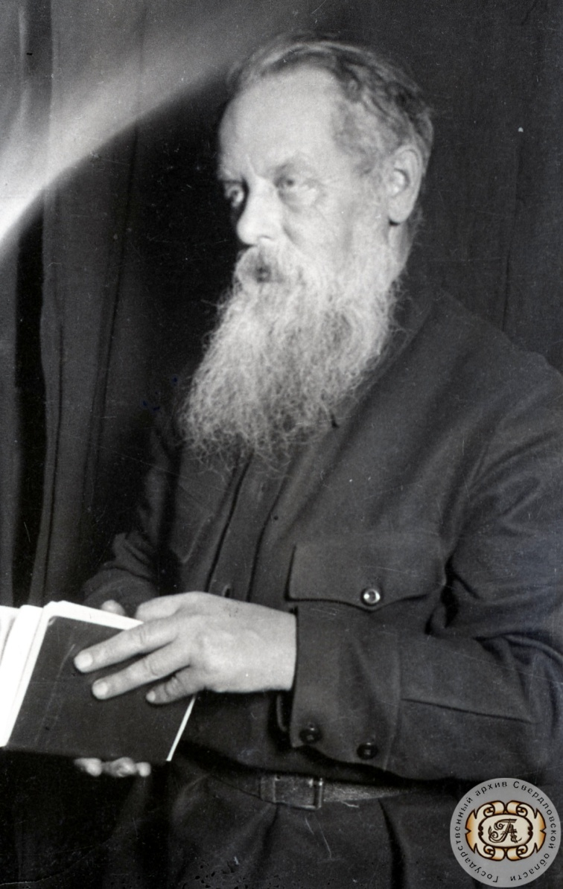
Бажов отдал дань правилам «социалистического реализма», в условиях которого развивалось его дарование. Героем нескольких его произведений стал Ленин. Образ вождя революции приобрел фольклорные черты в написанных во время Отечественной войны сказах «Солнечный камень», «Богатырева рукавица» и «Орлиное перо».
Незадолго до смерти, выступая перед писателями-земляками, Бажов говорил: «Нам, уральцам, живущим в таком краю, который представляет собой какой-то русский концентрат, представляет собой сокровищницу накопленного опыта, больших традиций, нам надо с этим считаться, это усилит наши позиции в показе современного человека».
П.П. Бажов выступает перед учителями г. Нижний Тагил. 1939 г.
ГКУСО «ГАСО» Ф. Ф-1. Оп. 37.
Д. 3285а

Slide 16
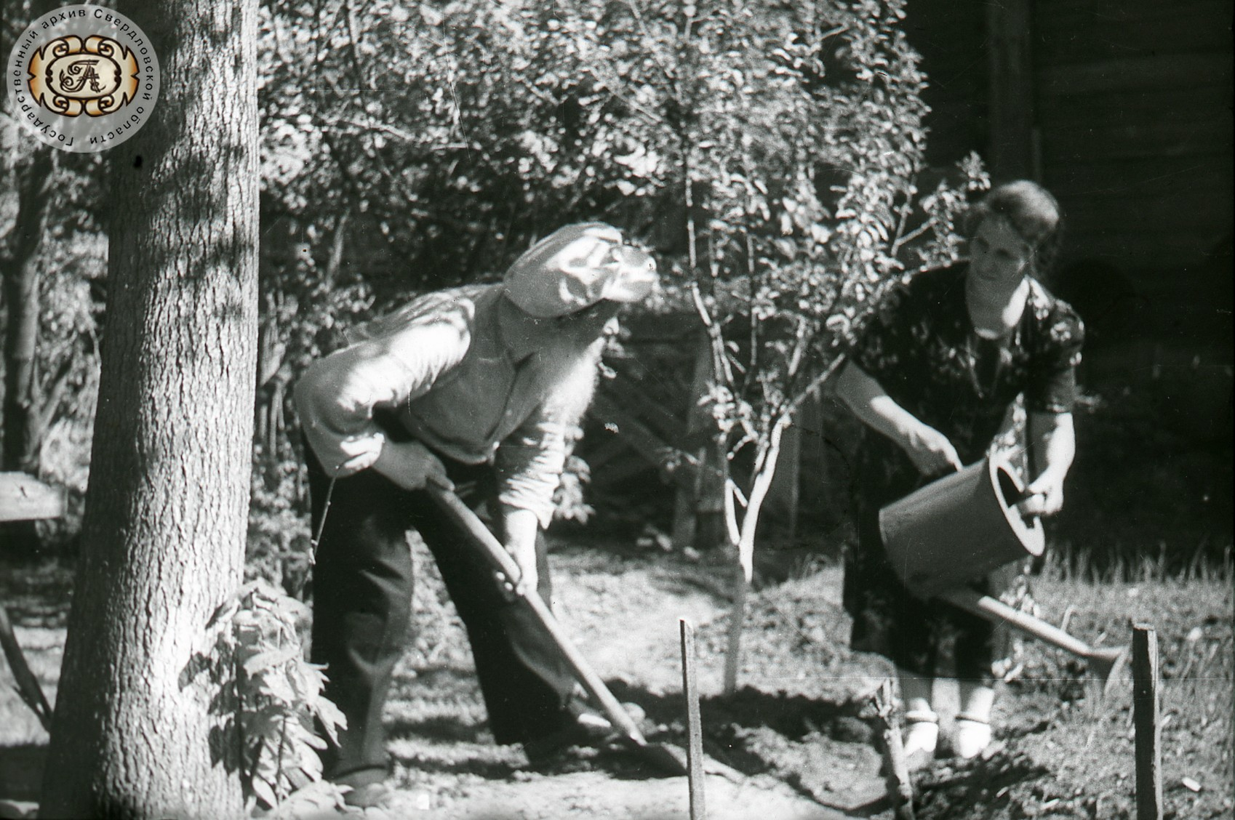
П.П. Бажов дома работает в своем саду
1948 г.
ГКУСО «ГАСО» Ф. Ф-1. Оп. 37.
Д. 6553

Slide 17
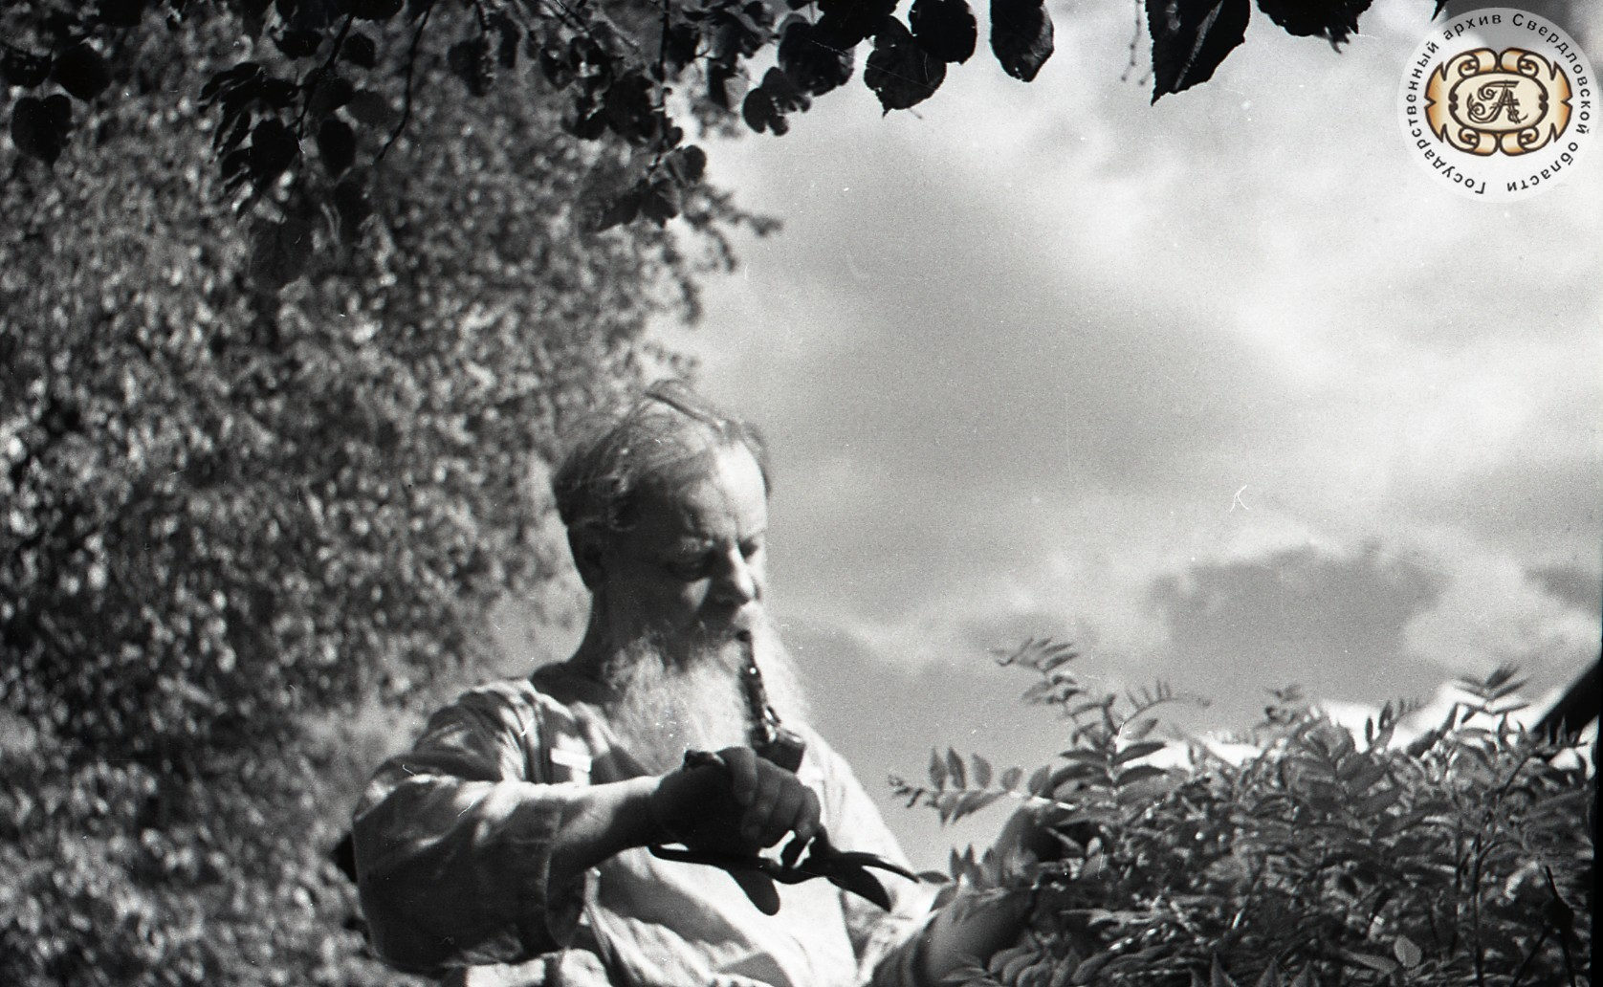
П.П. Бажов дома работает в своем саду
1948 г.
ГКУСО «ГАСО» Ф. Ф-1. Оп. 37.
Д. 6712

Slide 18
Работая преподавателем в епархиальном (женском) училище, где до 1914 года вел занятия по русскому языку, а временами – по церковнославянскому и алгебре, П.П. Бажов познакомился со своей будущей женой, а на тот момент просто его ученицей, Валентиной Иваницкой, с которой они поженились в 1911 году.
Брак был основан на любви и единстве устремлений. Молодая семья жила более содержательной жизнью, чем большинство сослуживцев Бажова, проводивших свободное время за картами. Супруги много читали, бывали в театрах. В их семье родилось семеро детей.
Примечательно, что с детьми отец общался как со взрослыми людьми, давал право голоса и выслушивал их мнения.
«Умение все знать о своих близких было удивительной особенностью отца. Он всегда был больше всех занят, но у него хватало душевной чуткости быть в курсе забот, радостей и огорчений каждого», – говорила Ариадна Бажова в книге «Глазами дочери».
Великий писатель скончался зимой 1950 года. Могила расположена на холме (центральная аллея) в Екатеринбурге на Ивановском кладбище.

Slide 19
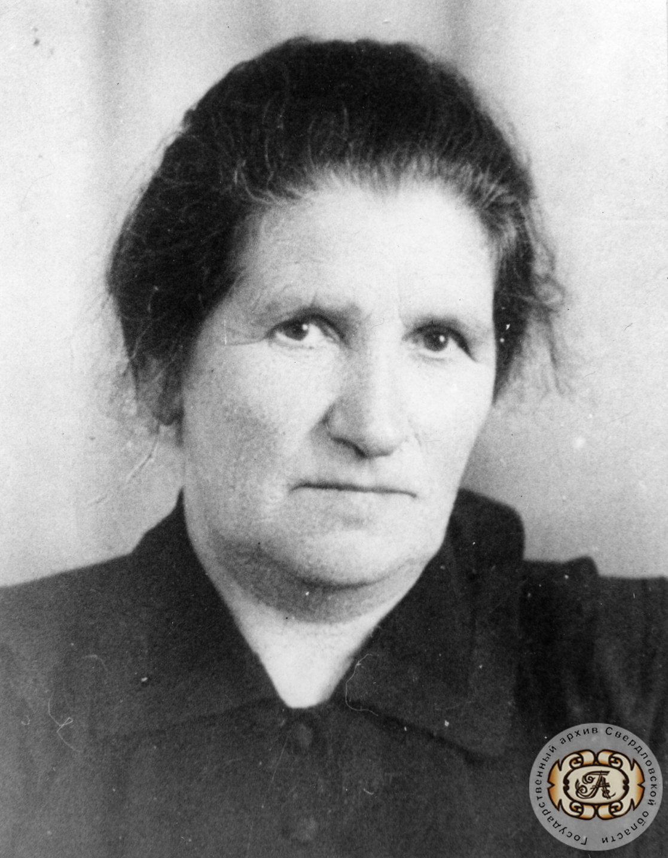
Жена П.П. Бажова
Валентина Александровна
[1940-е гг.]
ГКУСО «ГАСО» Ф. Р-2800.
Оп. 1. Д. 217. Л. 33

Slide 20
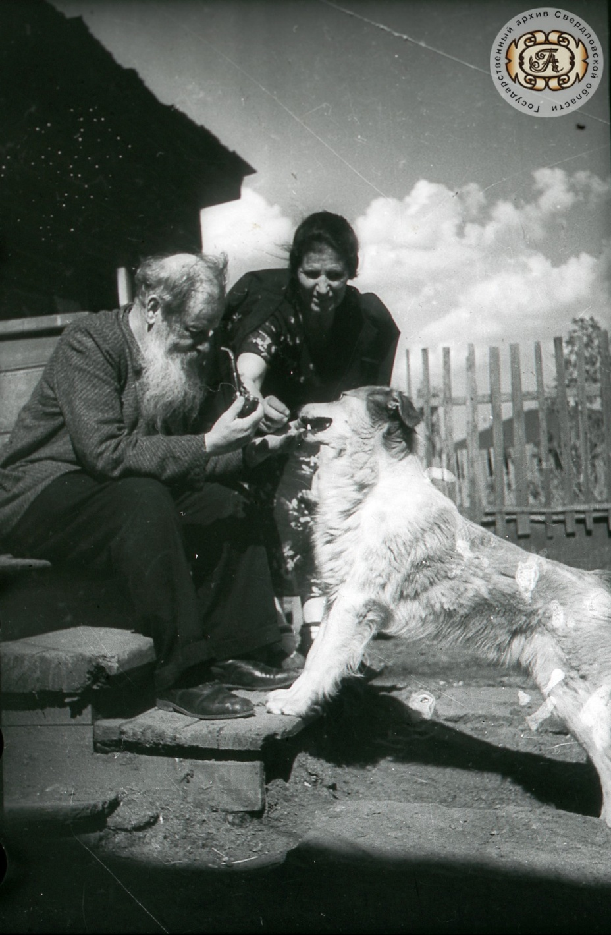
П.П. Бажов дома
1948 г.
ГКУСО «ГАСО» Ф. Ф-1.
Оп. 37. Д. 6558

Slide 21
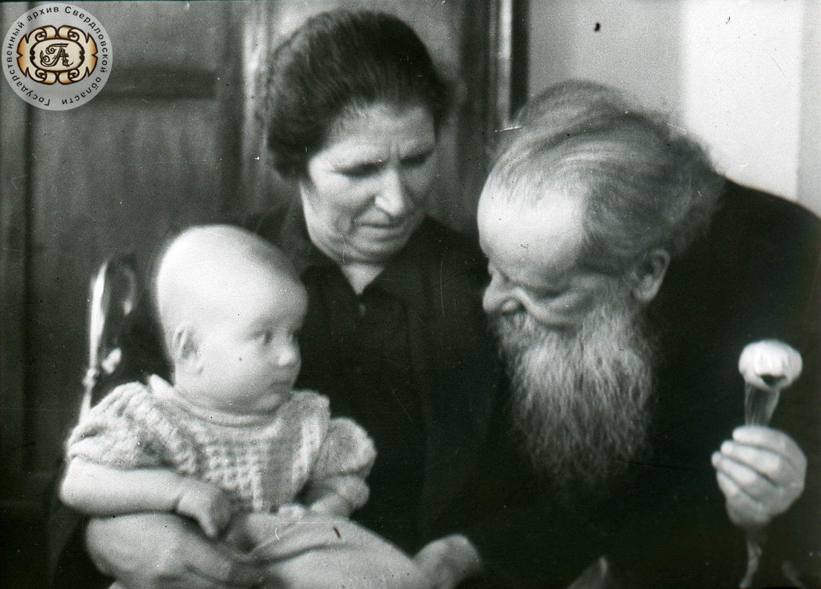
П.П. Бажов с семьей
1949 г.
ГКУСО «ГАСО» Ф. Ф-1. Оп. 37. Д. 6556

Slide 22
В презентации использованы материалы сайтов:
1) http://www.bazhov.ru/
2) http://www.litra.ru/biography/get/biid/00927041235737360486/
Выставку подготовила: научный сотрудник отдела
Еряшева Мария Сергеевна

